Slide 1
第二节 样本空间、随机事件
一、样本空间 样本点
二、随机事件的概念
三、随机事件间的关系及运算
四、小结

Slide 2





一、样本空间 样本点
问题 随机试验的结果?
定义 随机试验 E 的所有可能结果组成的集合称为 E 的样本空间, 记为 S .
样本空间的元素 , 即试验E 的每一个结果, 称为
样本点.
实例1 抛掷一枚硬币,观察字面,花面出现的情况.

Slide 3



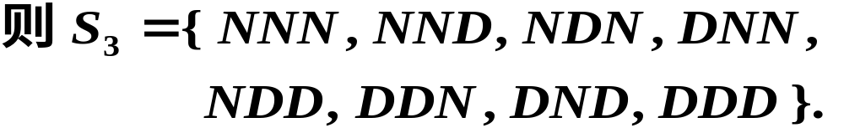
实例2 抛掷一枚骰子,观察出现的点数.
实例3 从一批产品中,依次任选三件,记录出
现正品与次品的情况.

Slide 4





实例4 记录某公共汽车站某日
上午某时刻的等车人数.
实例5 考察某地区 12月份的平
均气温.

Slide 5


课堂练习
写出下列随机试验的样本空间.
1. 同时掷三颗骰子,记录三颗骰子之和.
2. 生产产品直到得到10件正品,记录生产产品
的总件数.
答案

Slide 6

所以在具体问题的研究
中 , 描述随机现象的第一步
就是建立样本空间.

Slide 7

二、随机事件的概念
1. 基本概念
随机事件 随机试验 E 的样本空间 S 的子集称
为 E 的随机事件, 简称事件.
实例
抛掷一枚骰子, 观察出现的点数.
试验中,骰子“出现1点”, “出现2点”, … ,“出现6点”,
“点数不大于4”, “点数为偶数” 等都为随机事件.

Slide 8
基本事件 由一个样本点组成的单点集.
实例 “出现1点”, “出现2点”, … , “出现6点”.
必然事件 随机试验中必然会出现的结果.
实例 上述试验中 “点数不大于6” 就是必然事件.
不可能事件 随机试验中不可能出现的结果.
实例 上述试验中 “点数大于6” 就是不可能事件.
必然事件的对立面是不可能事件,不可能事件的对立面是必然事件,它们互称为对立事件.

Slide 9
2. 几点说明
随机事件可简称为事件, 并以大写英文字母
A, B, C, 来表示事件
例如 抛掷一枚骰子, 观察出现的点数.
可设 A = “点数不大于4”,
B = “点数为奇数” 等等.

Slide 10


(2) 随机试验、样本空间与随机事件的关系
每一个随机试验相应地有一个样本空间, 样
本空间的子集就是随机事件.
子集
随机试验
样本空间
随机事件
基本事件
随机事件
复合事件
必然事件
互为对立事件
不可能事件

Slide 11
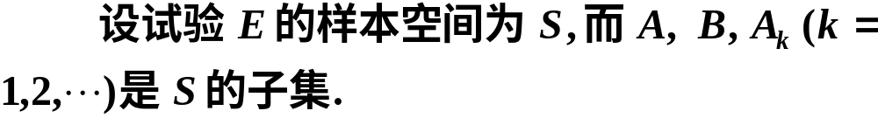

三、随机事件间的关系及运算
1. 包含关系
若事件 A 出现, 必然导致 B 出现 ,
则称事件 B 包含事件 A,记作
实例 “长度不合格” 必然导致 “产品不合格”
所以“产品不合格”
包含“长度不合格”.
图示 B 包含 A.
A
B
S

Slide 12
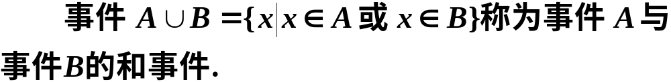

2. A等于B 若事件 A 包含事件 B， 而且事件B 包含事件 A，则称事件 A 与事件 B 相等，记作 A=B.
3. 事件 A 与 B 的并(和事件)
实例 某种产品的合格与否是由该产品的长度与
直径是否合格所决定,因此 “产品不合格”是“长度
不合格”与“直径不合格”的并.
B
A
图示事件 A 与 B 的并.
S

Slide 13
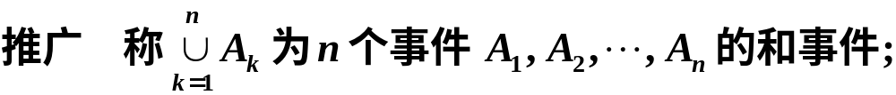
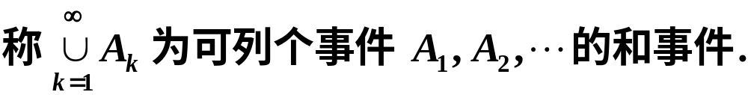
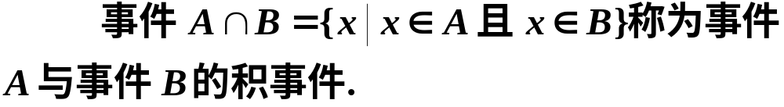
4. 事件 A 与 B 的交 (积事件)

Slide 14
实例 某种产品的合格与否是由该产品的长度 与直径是否合格所决定,因此“产品合格”是“长度合格”与“直径合格”的交或积事件.
图示事件A与B 的积事件.
A
AB
B
S

Slide 15
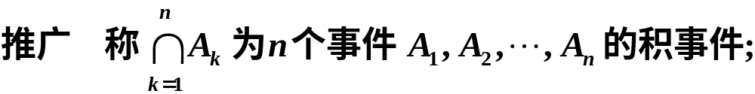
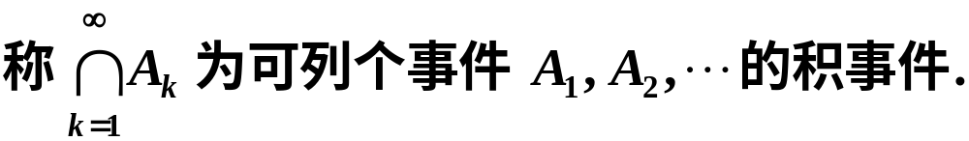






和事件与积事件的运算性质

Slide 16

5. 事件 A 与 B 互不相容 (互斥)
若事件 A 的出现必然导致事件 B 不出现, B
出现也必然导致 A不出现,则称事件 A与B互不相
容, 即
实例 抛掷一枚硬币, “出现花面” 与 “出现字面”
是互不相容的两个事件.

Slide 17




6. 事件 A 与 B 的差
由事件 A 出现而事件 B 不出现所组成的事件称为事件 A 与 B 的差. 记作 A- B.
图示 A 与 B 的差.
B
A
B
A
S
S

Slide 18



7. 事件 A 的对立事件
设 A 表示“事件 A 出现”, 则“事件 A 不出现”
称为事件 A 的对立事件或逆事件. 记作
对立
实例 “骰子出现1点” “骰子不出现1点”
B
图示 A 与 B 的对立.
A
S
若 A 与 B 互逆,则有

Slide 19


对立事件与互斥事件的区别
A、B 互斥（互不相容）
A、B 对立
A
B
A
B
S
S
互 斥
对 立

Slide 20


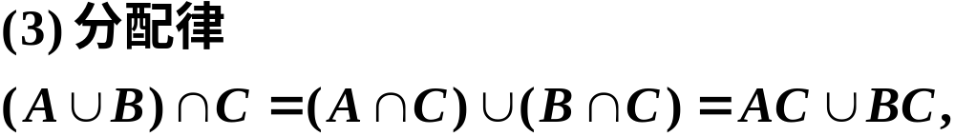
事件间的运算规律

Slide 21
例1 设A,B,C 表示三个随机事件,试将下列事件
用A,B,C 表示出来.
(1) A 出现 , B, C 不出现;
(2) A, B都出现, C 不出现;
(3) 三个事件都出现;
(4) 三个事件至少有一个出现;
(5) 三个事件都不出现;
(6) 不多于一个事件出现;

Slide 22





(7) 不多于两个事件出现;
(8) 三个事件至少有两个出现;
(9) A, B 至少有一个出现, C 不出现;
(10) A, B, C 中恰好有两个出现.
解

Slide 23
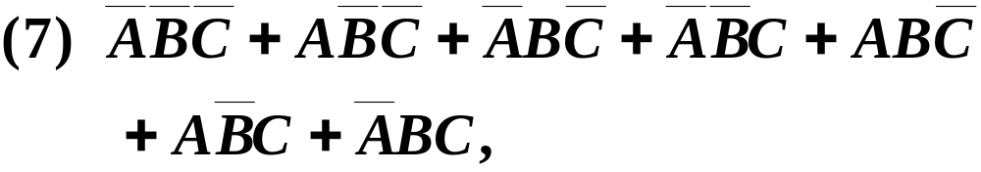




Slide 24
四、小结
1. 随机试验、样本空间与随机事件的关系
子集
随机试验
样本空间
随机事件
基本事件
随机事件
复合事件
必然事件
不可能事件

Slide 25







2. 概率论与集合论之间的对应关系
记号
概率论
集合论
样本空间，必然事件
空间
不可能事件
空集
基本事件
元素
随机事件
子集
A的对立事件
A的补集
A出现必然导致B出现
A是B的子集
事件A与事件B相等
集合A与集合B相等

Slide 26




事件A与事件B的和
集合A与集合B的并集
事件A与事件B的
积事件
集合A与集合B的交集
事件A与事件B的差
A与B两集合的差集
A与B 两集合中没有
相同的元素
事件A与B互不相容

